Slide 1

Matemáticas Aplicadas
Datos de micro estructuras
Capítulo 19 – Advances in Financial Machine Learning
Lopez Prado
Abril 2020
QUANTIL MATEMATICAS APLICADAS
www.quantil.com.co

Slide 2
Puntos de Exposición
Matemáticas Aplicadas
Motivación.
Literatura relacionada
Primera generación – secuencia de precios
Segunda generación – liquidez a partir de volumen
Tercera generación – modelos secuenciales
Algoritmos predatorios
Modelo no fundamentados
QUANTIL MATEMATICAS APLICADAS
www.quantil.com.co

Slide 3
Puntos de Exposición
Matemáticas Aplicadas
Motivación.
Literatura relacionada
Primera generación – secuencia de precios
Segunda generación – liquidez a partir de volumen
Tercera generación – modelos secuenciales
Algoritmos predatorios
Modelo no fundamentados
QUANTIL MATEMATICAS APLICADAS
www.quantil.com.co

Slide 4
Motivación
Matemáticas Aplicadas
Los datos de microestructuras son una fuente de información muy importante para los algoritmos de ML
Son datos que incluyen información de las órdenes: cancelaciones, doble acción, fills parciales o completos, correcciones, remplazos, etc.
QUANTIL MATEMATICAS APLICADAS
www.quantil.com.co

Slide 5
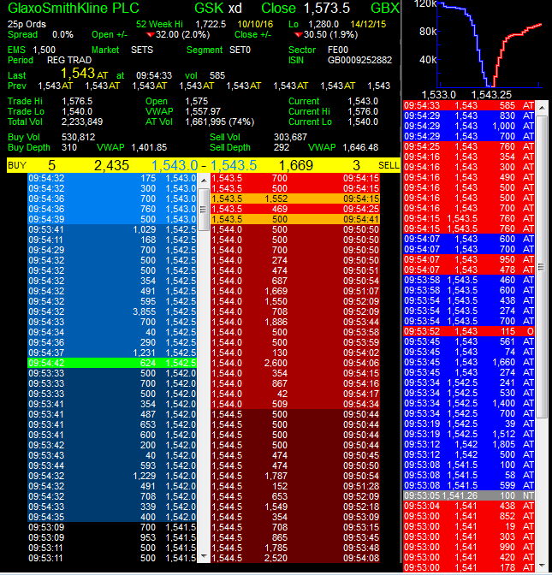
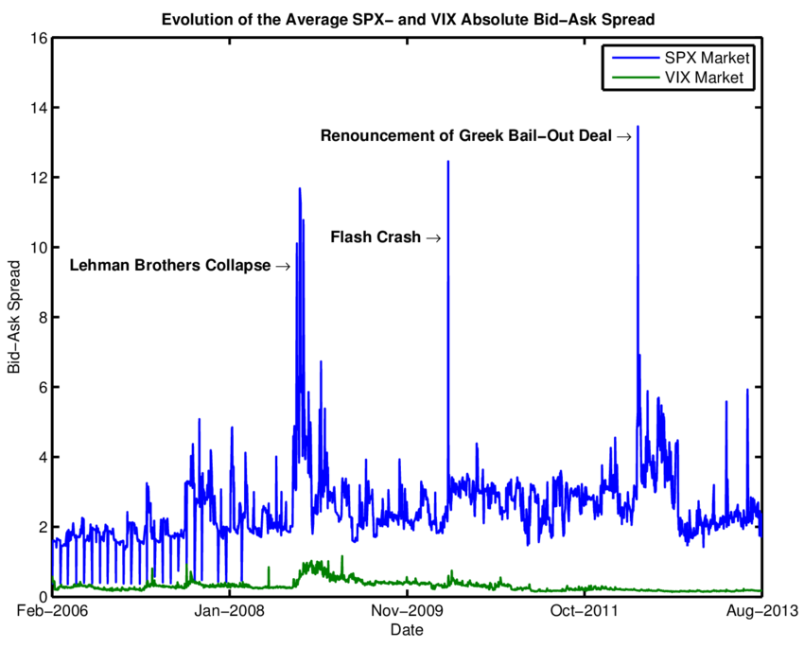

Slide 6
Puntos de Exposición
Matemáticas Aplicadas
Motivación.
Literatura relacionada
Primera generación – secuencia de precios
Segunda generación – liquidez a partir de volumen
Tercera generación – modelos secuenciales
Algoritmos predatorios
Modelo no fundamentados
QUANTIL MATEMATICAS APLICADAS
www.quantil.com.co

Slide 7
Literatura relacionada
Matemáticas Aplicadas
Al inicio se usaban mucho los datos ticks para crear modelo de clasificación de operaciones (trade classification models) y un modelo de Roll (1984).
La segunda generación de modelos estuvo enfocada en el volumen de transacción. Se inició el estudio el impacto que tenía el volumen en el precio, un par de ejemplos son los modelos de Kyle (1985) y Amihud (2002)
La tercera generación se enfocó en explicar el bid –ask spread. Esto vino luego de que se publicara el modelo de probabilidad informada (PIN). Con estos modelos se logró explicar que el bid-ask spread como una consecuencia de decisiones estratégicas entre los proveedores de liquidez (market makers) y los trades de posición (informed traders)
O’Hara [1995] y Hasbrouck [2007] tiene muy buena literatura relacionada a modelos de microestructuras de baja frecuencia.
Easley et al. [2013] muestran tratamientos microestructurales de alta frecuencia.
QUANTIL MATEMATICAS APLICADAS
www.quantil.com.co

Slide 8
Puntos de Exposición
Matemáticas Aplicadas
Motivación.
Literatura relacionada
Primera generación – secuencia de precios
Segunda generación – liquidez a partir de volumen
Tercera generación – modelos secuenciales
Algoritmos predatorios
Modelo no fundamentados
QUANTIL MATEMATICAS APLICADAS
www.quantil.com.co

Slide 9
Primera generación – secuencia de precios
Matemáticas Aplicadas
Se enfocan en datos ticks
Buscan estimar el bid-ask spread y la volatilidad como proxies de la iliquidez
QUANTIL MATEMATICAS APLICADAS
www.quantil.com.co

Slide 10
1. The Tick Rule Model
Matemáticas Aplicadas
En el libro de órdenes el Offer siempre supera el Bid
Un trade ocurre cuando el Offer y el Bid se igualan
El trade puede producirse porque alguien decidió comprar o alguien decidió vender
Este modelo sirve para analizar quien ”agredió” el mercado . El comprador o el vendedor
La lógica es muy simple:
Si alguien compra vamos a darle el valor de 1
Si alguien vende le damos el valor de -1
QUANTIL MATEMATICAS APLICADAS
www.quantil.com.co

Slide 11
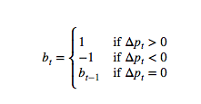
1. The Tick Rule Model
Matemáticas Aplicadas
Siguiendo la lógica:
P es el precio en t
B0 es igual a 1 (sacado de la manga)
Algunas transformaciones interesantes de bt son:
Kalman Filter para el valor esperado futuro Et[Bt+1]
Breaks estructurales en las predicciones
Entropía de la secuencia de bt
T-valores del test de Wald Woldowitz
Diferenciación fraccionada de la serie acumulada de bt
QUANTIL MATEMATICAS APLICADAS
www.quantil.com.co

Slide 12
2. The Roll Model
Matemáticas Aplicadas
Fue el primer modelo que se propuso para explicar el bid – ask efectivo que tienen las acciones, sin tener el Bid- Ask real
Esto es útil porque como vimos el bid-ask spread nos ayuda a tener una noción de liquidez
Si se conoce cual es el bid-ask efectivo se puede saber que tan liquido es un instrumento
QUANTIL MATEMATICAS APLICADAS
www.quantil.com.co

Slide 13
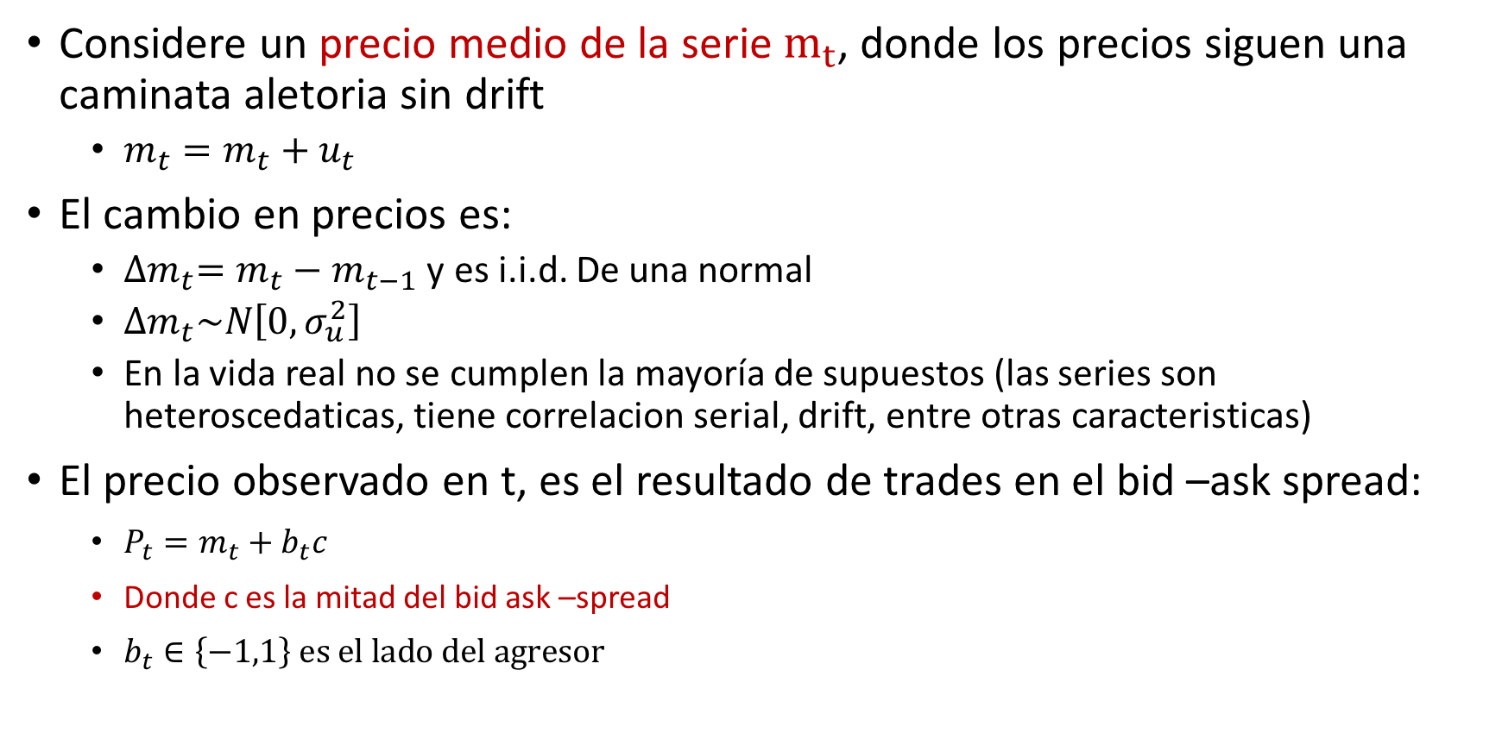
2. The Roll Model
Matemáticas Aplicadas
Considere un precio medio de la serie $m_{t}$, donde los precios siguen una caminata aletoria sin drift
$m_{t}=m_{t}+u_{t}$
El cambio en precios es:
${∆m}_{t}=m_{t}−m_{t−1}$ y es i.i.d. De una normal
${∆m}_{t}\sim N\left[0,σ_{u}^{2}\right]$
En la vida real no se cumplen la mayoría de supuestos (las series son heteroscedaticas, tiene correlacion serial, drift, entre otras caracteristicas)
El precio observado en t, es el resultado de trades en el bid –ask spread:
$P_{t}=m_{t}+b_{t}c$
Donde c es la mitad del bid ask –spread
$b_{t}∈\left\{−1,1\right\} es el lado del agresor$
QUANTIL MATEMATICAS APLICADAS
www.quantil.com.co

Slide 14
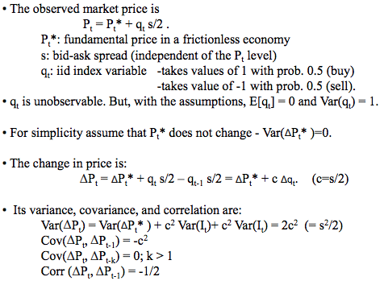
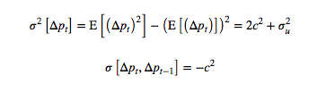
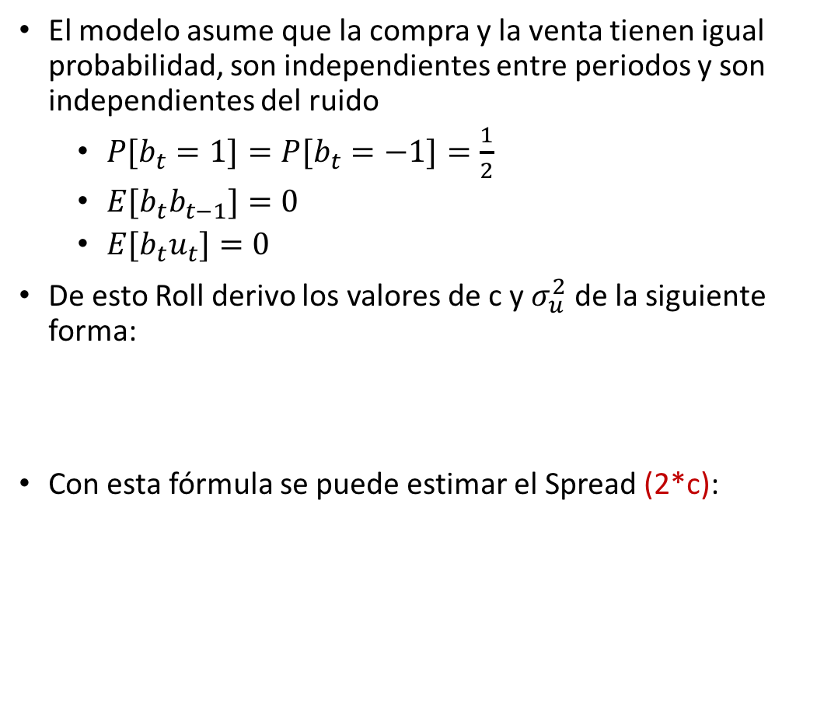
2. The Roll Model
Matemáticas Aplicadas
El modelo asume que la compra y la venta tienen igual probabilidad, son independientes entre periodos y son independientes del ruido
${P[b}_{t}=1]={P[b}_{t}=−1]=\frac{1}{2}$
${E[b}_{t}b_{t−1}]=0$
${E[b}_{t}u_{t}]=0$
De esto Roll derivo los valores de c y $σ_{u}^{2}$ de la siguiente forma:
Con esta fórmula se puede estimar el Spread (2*c):
QUANTIL MATEMATICAS APLICADAS
www.quantil.com.co

Slide 15
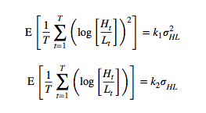

3. High – Low Volatility Estimator
Matemáticas Aplicadas
En 1983 Beckers demostró que la volatilidad usando máximo y mínimo es mejor que la volatilidad estimada con los precios de cierre
Interesante para algoritmos de trading que requieran un stop loss por volatilidad o para identificar regímenes de alta volatilidad

Slide 16
4. Corwin y schultz
Matemáticas Aplicadas
Usando los trabajos de Beckers de la volatilidad, Corwin y Schultzz introdujeron un estimador del spread usando el máximo y mínimo de los precios
El estimador se basa en dos principio:
Precios altos se ”unen” con el offer y precio bajo con el Bid. La razón entre precios alto y bajo refleja la volatilidad como el bid ask spread
El componente de la razón entre precio altos-bajos que se debe a la volatilidad aumenta proporcionalmente con el tiempo entre dos observaciones

Slide 17
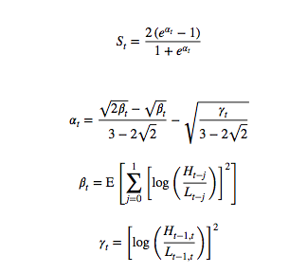

4. Corwin y schultz
Matemáticas Aplicadas
El spread (S_{t} )se puede calcular de la siguiente manera:
$H_{t−t,t}$ es el precio máximo de las 2 barra
$L_{t−t,t}$ es el precio mínimo de las 2 barra

Slide 18
Puntos de Exposición
Matemáticas Aplicadas
Motivación.
Literatura relacionada
Primera generación – secuencia de precios
Segunda generación – liquidez a partir de volumen
Tercera generación – modelos secuenciales
Algoritmos predatorios
Modelo no fundamentados
QUANTIL MATEMATICAS APLICADAS
www.quantil.com.co

Slide 19
Segunda generación de modelos
Matemáticas Aplicadas
Esta generación de modelos se enfocó en entender la iliquidez
La iliquidez es muy importante porque esta asociada con un Premium
La mayoría de parámetros se van a estimar por medio de regresiones
Pude que sea mejor el t-valor asociado con las estimaciones de las microestructuras que el promedio en si (t –valores se re escalan por la desviación estándar del error)

Slide 20
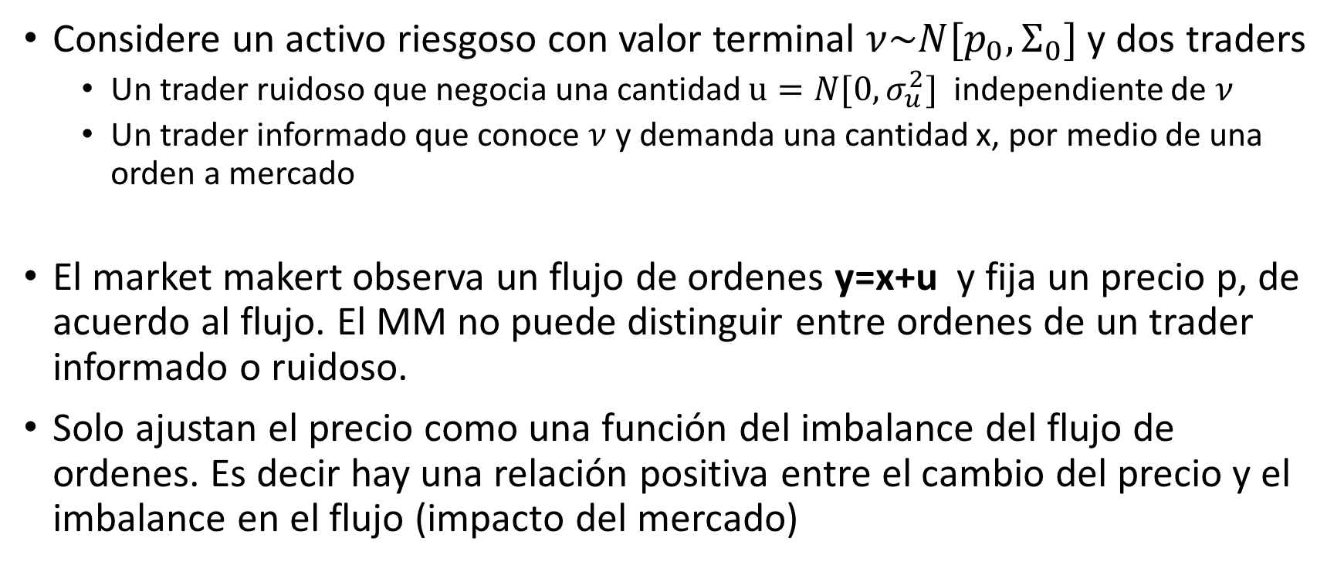
1. Kyle’s lambda
Matemáticas Aplicadas
Considere un activo riesgoso con valor terminal $ν\sim N[p_{0},Σ_{0}]$ y dos traders
Un trader ruidoso que negocia una cantidad $u=N[0,σ_{u}^{2}]$ independiente de $ν$
Un trader informado que conoce $ν$y demanda una cantidad x, por medio de una orden a mercado
El market makert observa un flujo de ordenes y=x+u y fija un precio p, de acuerdo al flujo. El MM no puede distinguir entre ordenes de un trader informado o ruidoso.
Solo ajustan el precio como una función del imbalance del flujo de ordenes. Es decir hay una relación positiva entre el cambio del precio y el imbalance en el flujo (impacto del mercado)

Slide 21

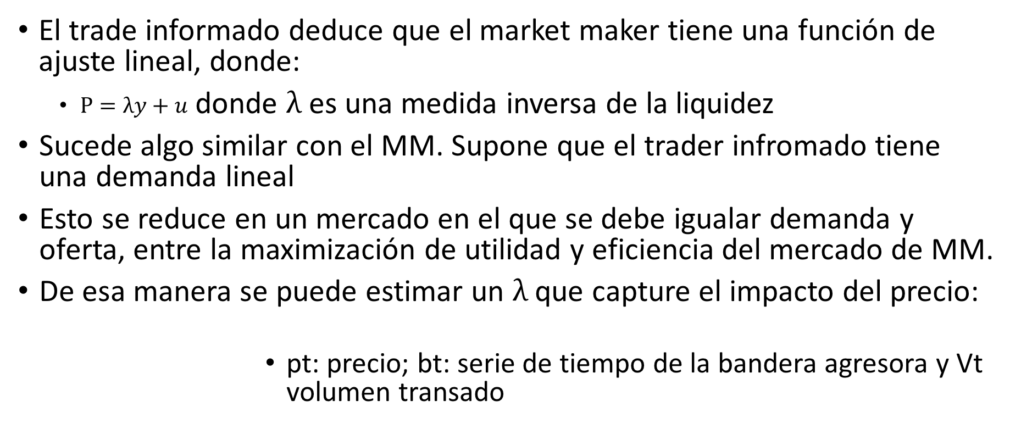
1. Kyle’s lambda
Matemáticas Aplicadas
El trade informado deduce que el market maker tiene una función de ajuste lineal, donde:
$P=λy+u$ donde $λ$ es una medida inversa de la liquidez
Sucede algo similar con el MM. Supone que el trader infromado tiene una demanda lineal
Esto se reduce en un mercado en el que se debe igualar demanda y oferta, entre la maximización de utilidad y eficiencia del mercado de MM.
De esa manera se puede estimar un $λ$ que capture el impacto del precio:
pt: precio; bt: serie de tiempo de la bandera agresora y Vt volumen transado

Slide 22

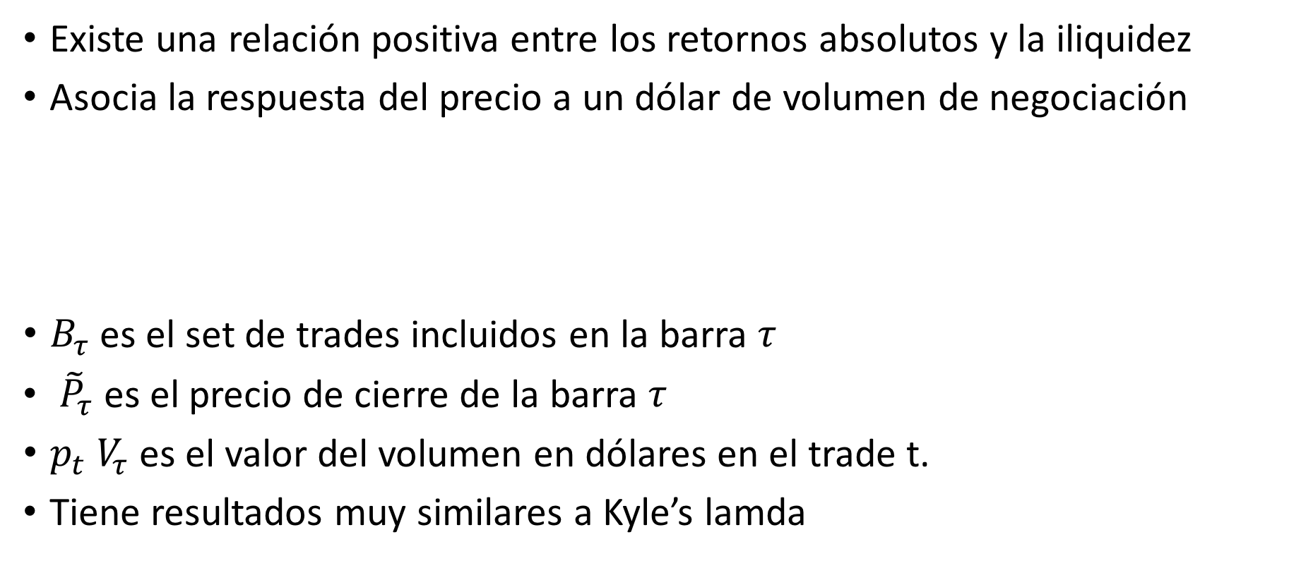
2. Amihud’s Lambda
Matemáticas Aplicadas
Existe una relación positiva entre los retornos absolutos y la iliquidez
Asocia la respuesta del precio a un dólar de volumen de negociación
$B_{τ}$ es el set de trades incluidos en la barra $τ$
${\tilde{P}}_{τ}$ es el precio de cierre de la barra $τ$
$p_{t}$ $V_{τ}$es el valor del volumen en dólares en el trade t.
Tiene resultados muy similares a Kyle’s lamda

Slide 23

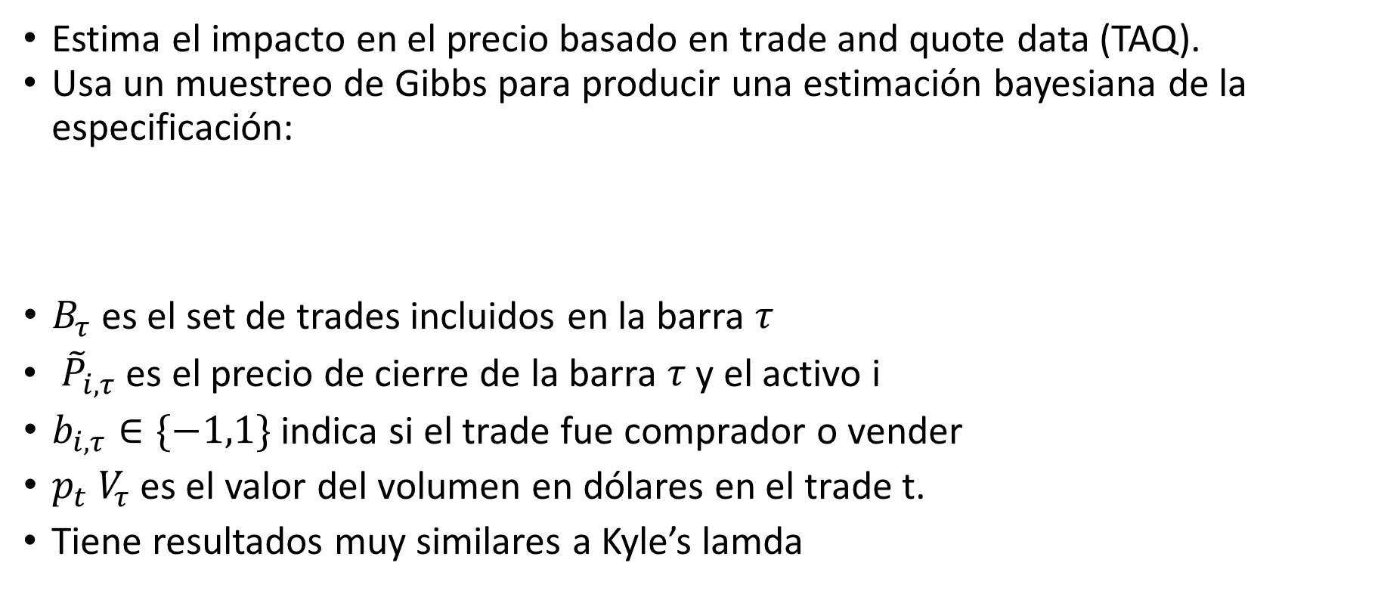
3. Hasbrouck’s Lambda
Matemáticas Aplicadas
Estima el impacto en el precio basado en trade and quote data (TAQ).
Usa un muestreo de Gibbs para producir una estimación bayesiana de la especificación:
$B_{τ}$ es el set de trades incluidos en la barra $τ$
${\tilde{P}}_{i,τ}$ es el precio de cierre de la barra $τ$ y el activo i
$b_{i,τ}∈\{−1,1\}$ indica si el trade fue comprador o vender
$p_{t}$ $V_{τ}$es el valor del volumen en dólares en el trade t.
Tiene resultados muy similares a Kyle’s lamda

Slide 24
Puntos de Exposición
Matemáticas Aplicadas
Motivación.
Literatura relacionada
Primera generación – secuencia de precios
Segunda generación – liquidez a partir de volumen
Tercera generación – modelos secuenciales
Algoritmos predatorios
Modelo no fundamentados
QUANTIL MATEMATICAS APLICADAS
www.quantil.com.co

Slide 25
Tercera generación modelo de trading secuencial
Matemáticas Aplicadas
Antes se seleccionaba un trader que podía negociar múltiples marcos de tiempo
En estos modelos se supone que se seleccionan trader que llegan al mercado secuencialmente e independientemente
Son muy usados por lo market makers porque incorporan fuente de incertidumbre a lo que se enfrentan los proveedores de liquidez

Slide 26
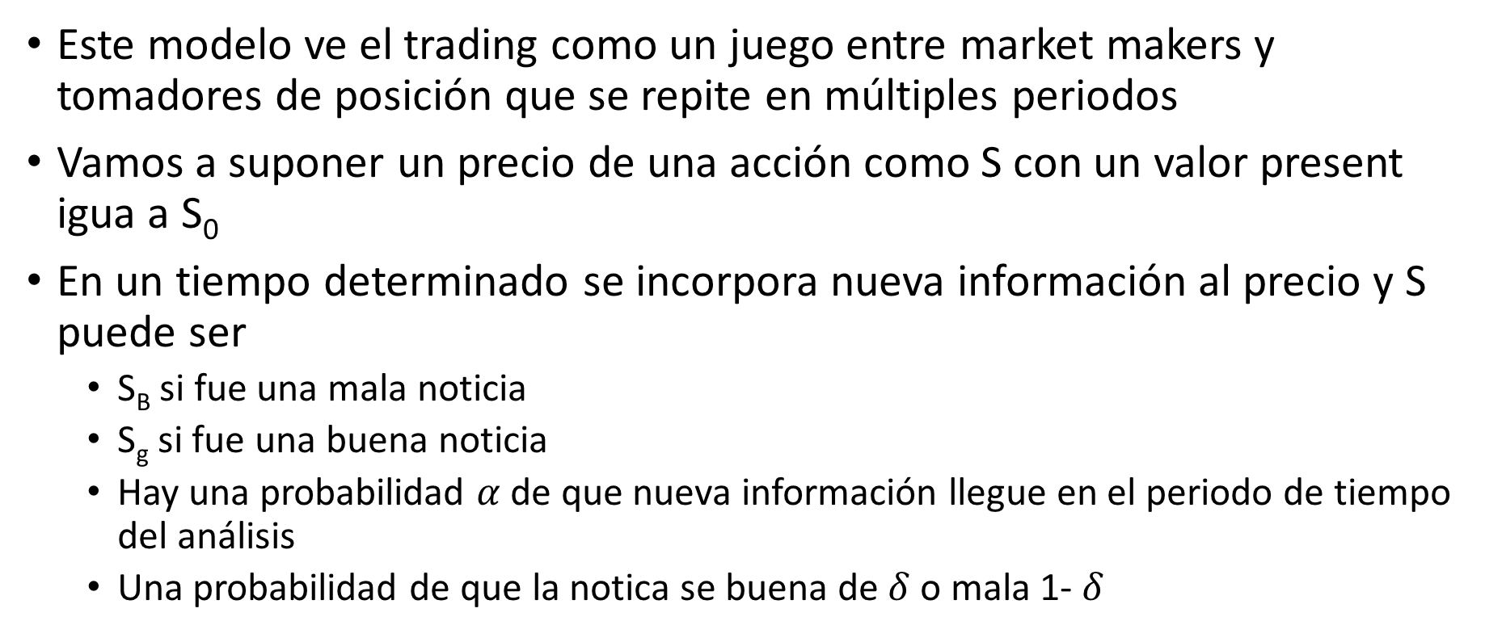
1. Probability of information – based trading
Matemáticas Aplicadas
Este modelo ve el trading como un juego entre market makers y tomadores de posición que se repite en múltiples periodos
Vamos a suponer un precio de una acción como S con un valor present igua a S₀
En un tiempo determinado se incorpora nueva información al precio y S puede ser
S_{B} si fue una mala noticia
S_{g} si fue una buena noticia
Hay una probabilidad $α$ de que nueva información llegue en el periodo de tiempo del análisis
Una probabilidad de que la notica se buena de $δ$ o mala 1- $δ$

Slide 27



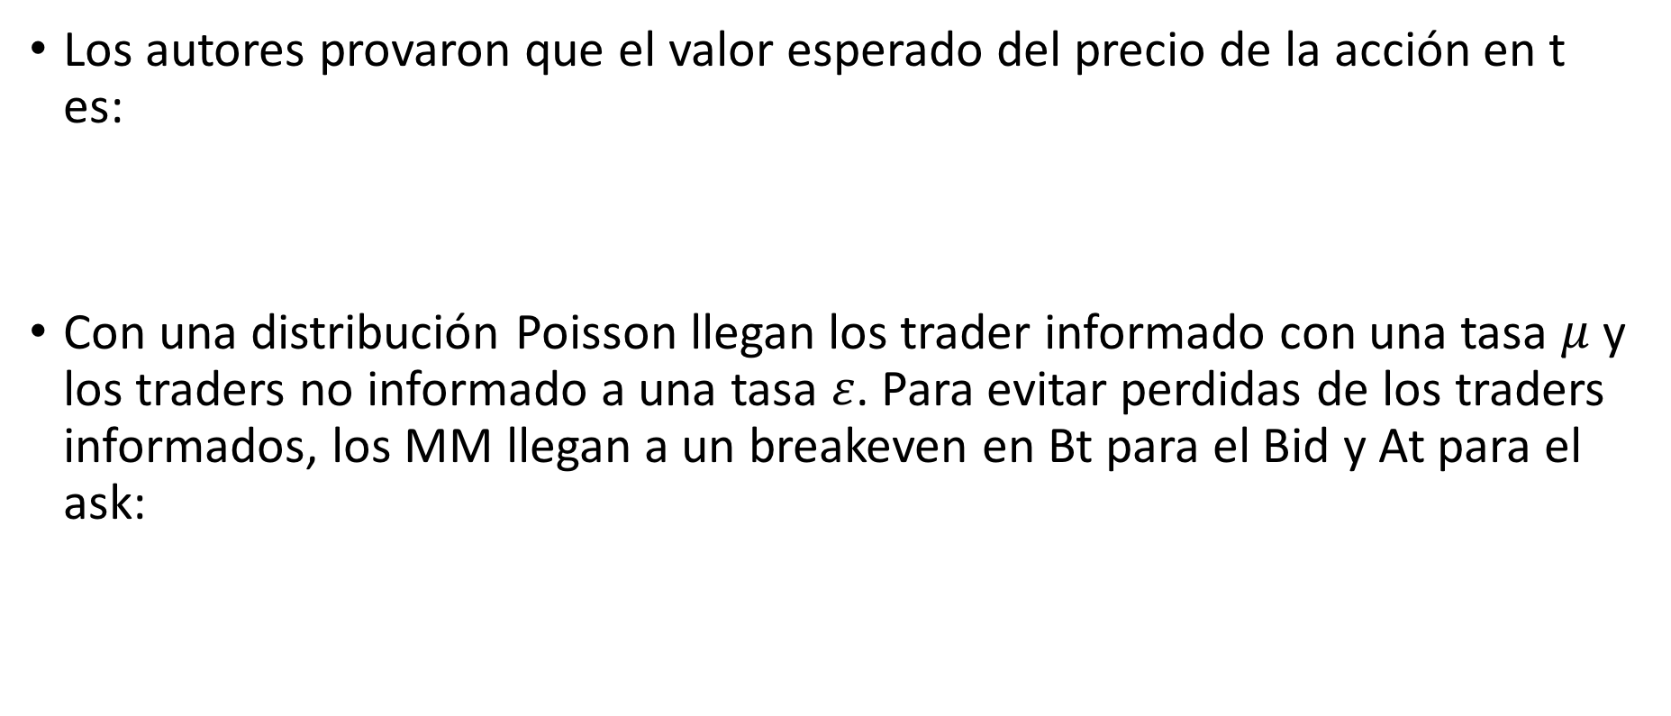
1. Probability of information – based trading
Matemáticas Aplicadas
Los autores provaron que el valor esperado del precio de la acción en t es:
Con una distribución Poisson llegan los trader informado con una tasa $μ$ y los traders no informado a una tasa $ε$. Para evitar perdidas de los traders informados, los MM llegan a un breakeven en Bt para el Bid y At para el ask:

Slide 28



1. Probability of information – based trading
Matemáticas Aplicadas
De la anterior ecuación determina que el breakeven spread se determina como :
Para el caso sencillo en el que la probabilidad de una noticia buena o mala sea igual, se tiene:
De esta última ecuación se puede observar que el rango de precio está determinado por los siguientes factores:

Slide 29

1. Probability of information – based trading
Matemáticas Aplicadas
Empíricamente para determinar los valores, se debe estimar por máxima verosimilitud la mixtura de las tres distribuciones Poisson:
Donde V^{B} es el volumen transado contra el ask (compra inicia transacción) y el V^{s} es el volumen contra el bid (venta inicia transacción)
Easley, Hvidkjaer and O'Hara (2002) demostraron que un PIN explica los retornos del mercado de Taiwan:
”PIN is a significant pricing factor in Taiwan stock market. An increase of ten percentage point in PIN on average requires an additional of four to seven percent in annual stock returns”
Si una empresa quiere reducir el costo de su Capital debe bajar el PIN

Slide 30


2. Volume-Synchronized Probability of Informed Trading
Matemáticas Aplicadas
Easley et al. [2008] probaron:
Si u es muy grande:
De esa manera, una alternativa para estimar el PIN en alta frecuencia es estimando el (VPIN).

Slide 31


2. Volume-Synchronized Probability of Informed Trading
Matemáticas Aplicadas
De esa manera se puede estimar:
V^{B} es la suma de los volúmenes de una transacción iniciada por la compra en un lapso de tiempo del volumen de tao.
V^{s} es la suma de los volúmenes de una transacción iniciada por la venta en un lapso de tiempo del volumen de tao
N es en numero de barras usadas para realizar la estimación.
Dado que todas las barras de volúmenes son del mismo tamaño se tiene que:
a

Slide 32

2. Volume-Synchronized Probability of Informed Trading
Matemáticas Aplicadas
La forma de estimar el VPIN en alta frecuencia es de la siguiente manera:
EL VPIN no es útil para estimar la volatilidad (usaron regresiones lineales)
Pero tiene poder predictivo
Puede ser muy útil si se le aplican modelos más complejos para realizar la estimación de la volatilidad (SVM, Redes, KNN, etc)

Slide 33
Puntos de Exposición
Matemáticas Aplicadas
Motivación.
Literatura relacionada
Primera generación – secuencia de precios
Segunda generación – liquidez a partir de volumen
Tercera generación – modelos secuenciales
Algoritmos predatorios
Modelo no fundamentados
QUANTIL MATEMATICAS APLICADAS
www.quantil.com.co

Slide 34
Modelos no fundamentados en teoría
Matemáticas Aplicadas
Pueden ser una fuente interesante de datos para usar con los modelos de ML
Distribution Order Size: Estudio de la frecuencia de trades por el tamaño de la transacción. Se encontró que transacción con tamaño redondos no son frecuentes, ejemplo {5,10,20,…}. Además, la frecuencia de las transacciones decae como una función del tamaño de la posición. Estos son indetificados como GUI traders (graphical user interface)
Cancellation Rates, Limit Order, Market Orders: haciendo uso de estos datos se encontr;o que pequeñas acciones reponden diferentes a grandes acciones. Adicionalmente, cancelaciones de de grandes ordenes pueden ser indicativos de baja liquidez. Adeás, discuenten 4 categorías de algoritmos predatorios.
TVWAP: Toman ordenes muy grandes y las dividen en pequeños grupos, que son ejecutadas en tiempos regulares con el objetivo de lograr un precio promedio pre determinado. Algunos estudios han demostrado que estas ejecuciones tienden a ocurrir al inicio de cada hora.

Slide 35
Puntos de Exposición
Matemáticas Aplicadas
Motivación.
Literatura relacionada
Primera generación – secuencia de precios
Segunda generación – liquidez a partir de volumen
Tercera generación – modelos secuenciales
Modelo no fundamentados
Algoritmos predatorios
QUANTIL MATEMATICAS APLICADAS
www.quantil.com.co

Slide 36
Algorítmos predatorios
Matemáticas Aplicadas
Quote stuffers: Se enfocan en arbitraje de latencia. Inundan el mercado con ordenes para intentar confundir a los algoritmos con los que compiten. Pueden llegar a mandar 10.000 mensajes por segundo
Quote danglers: Su estrategia se enfoca en enviar ordenes que fuercen a un trader con poca confianza cambiar su posición de interés.
Liquidity squeezers: Intentan atacar a inversionistas con órdenes grandes en momentos en donde la orden esté en contra de su dirección. Lo que hacen es intentarse llevar la mayor cantidad de liquidez posible para que se produzca un overshoot en el precio y se haga una ganancia.
Pack hunters: están pendientes de lo que hacen los otros agentes del mercado y generan una orden para maximizar la probabilidad de generar un efecto en cascada, ejemplo forzar un stop loss.

Slide 37
Python
Matemáticas Aplicadas
Quote stuffers: Se enfocan en arbitraje de latencia. Inundan el mercado con ordenes para intentar confundir a los algoritmos con los que compiten. Pueden llegar a mandar 10.000 mensajes por segundo
Quote danglers: Su estrategia se enfoca en enviar ordenes que fuercen a un trader con poca confianza cambiar su posición de interés.
Liquidity squeezers: Intentan atacar a inversionistas con órdenes grandes en momentos en donde la orden esté en contra de su dirección. Lo que hacen es intentarse llevar la mayor cantidad de liquidez posible para que se produzca un overshoot en el precio y se haga una ganancia.
Pack hunters: están pendientes de lo que hacen los otros agentes del mercado y generan una orden para maximizar la probabilidad de generar un efecto en cascada, ejemplo forzar un stop loss.

